Slide 1
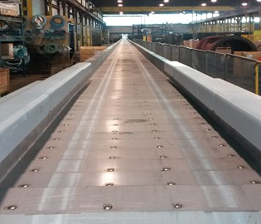
Vos contacts: Pietro CARABELLI : +39 342 7635127
Joël MAUREZ : +33 6 22 15 75 92
Courrier électronique: pietro.carabelli@magaldi.com
joel.maurez@brefond.com
CONVOYEURS À BANDE EN ACIER POUR CONDITIONS SÉVÈRES
et Systèmes de PRODUCTION ET STOCKAGE D’ENERGIE
Fondé en 1929 en Italie MAGALDI est concepteur et fabricant de solutions de convoyages adaptés pour ses Clients industriels tel que: centrales électriques au charbon et combustibles biomasses, usines de valorisation énergétique des déchets, aciéries et métallurgies, fonderies, cimenteries, usines de traitement des minéraux,…
MAGALDI a mis en œuvre plus de 1 500 projets dans le monde entier, comprenant une large gamme de solutions mécaniques pour la manutention de matériaux à haute température, abrasifs et lourds… avec un rôle variant en fonction des missions allant de l’étude à la fabrication des équipements jusqu’à la réalisation clé en main comprenant la mise en service d'exploitation et les contrats de maintenance.
Le savoir faire de MAGALDI s’appuie notamment sur la technologie Superbelt® s’agissant d’ une bande transporteuse en acier brevetée capable de transporter des matériaux chauds, abrasifs et lourds dans des conditions extrêmes ainsi que des matériaux fins et matériaux en vrac.
Côté Energie, MAGALDI détient une grande expérience dans le secteur du photovoltaïque à quoi s’ajoute son innovation le STEM® - SOLAIRE THERMO-ÉLECTRIQUE un système de concentration et de stockage d’énergie solaire .
La mission permanente de MAGALDI est de concevoir, fabriquer et commercialiser des systèmes performants et fiables de haute qualité dans le respect des normes de sécurité et des normes environnementales. MAGALDI c’est 200 experts ingénieurs et techniciens à votre service dans les métiers de la mécanique de l’électricité , l’automatisme, … et ses produits sont 100% made in Italie.
MAGALDI détient aussi un excellent service de maintenance et de service après vente => Voir https://www.magaldi.com/en/service
Bonne lecture à vous et merci de cliquer
sur les liens pour en savoir plus !
Page 1

Slide 2
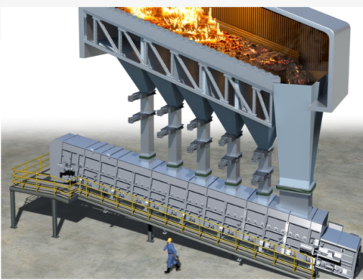
1.UVE : Valorisation énergétique des déchets: Le convoyeur ECOBELT ® WA
https://www.magaldi.com/en/expertise/waste-to-energy
https://www.youtube.com/watch?v=YKETSWjJ3ec
MAGALDI est spécialisée dans les systèmes de traitement des mâchefers
secs émanant des incinérateurs de déchets et cela sans contamination de
l‘ environnement. Ce procédé innovant permet d’éviter les extracteurs de
cendres humides des mâchefers (par la mise en œuvre d’une technologie sèche).
Par conséquent, le système d'évacuation des cendres résiduelles sèches réduit
leur quantité globale et augmente les rendements du système de récupération
des métaux (en aval) en fournissant des matières premières de haute qualité.
Étant donné que le processus d'incinération décape, nettoie et sépare les métaux
des composants organiques, une approche d'extraction à sec est le facteur clé pour
permettre une séparation plus efficace des métaux et des matières inertes tel que
les minéraux.
Eviter la réaction des mâchefers avec l'eau est la clé du succès pour récupérer avec
efficacité les métaux tout en assurant la plus haute qualité de traitement des
produits en obtenant notamment une granulométrie très fine.
Manipulation des cendres résiduelles sèches dans les incinérateurs de déchets
ECOBELT® WA - REFROIDISSEUR DE MÂCHEFER À DÉCHETS SECS
est le convoyeur à bande en acier idéal pour l'extraction à sec, le refroidissement et la manutention des mâchefers produits par les incinérateurs de déchets.
MAGALDI étudie et fournit clé en main les solutions UVE les plus optimisées
adaptées à vos besoins qu’il s’agisse d’installations neuves ou existantes
modernisées. En 13 ans plus de 30 installations réalisées de remplacement
de convoyage humide par des solutions sèches
Page 2

Slide 3
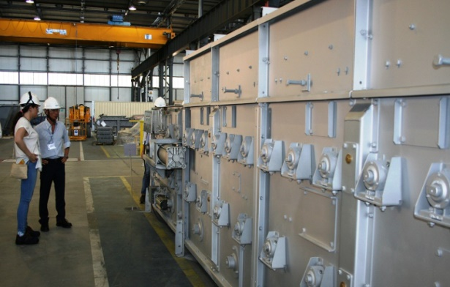
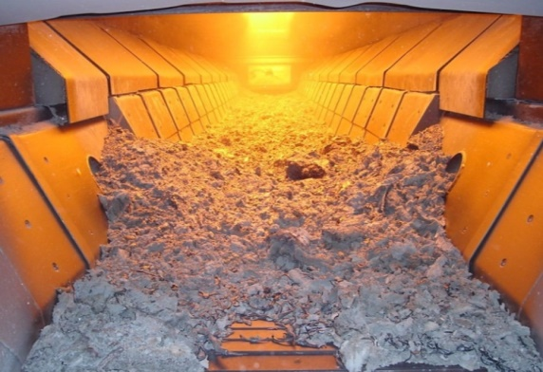
UVE : Valorisation énergétique des déchets (Suite)
https://www.magaldi.com/en/expertise/waste-to-energy
Le Magaldi Ecobelt® WA est la bande transporteuse en acier idéale pour l'extraction à sec, le refroidissement et la manutention des mâchefers produits
par les incinérateurs de déchets. Selon l'implantation et les spécifications de la chaudière, le même équipement peut également être utilisé pour véhiculer les produits vers les tamisages
à grille. Les mâchefers d'incinérateurs sont constitués d’un matériau granulaire s’agissant d’un mélange de matériaux inertes, de métaux et de cendres.
Étant donné que le processus de combustion décape et sépare les métaux et les inertes des composants organiques, une solution d'extraction à sec
est le facteur clé pour permettre une séparation plus efficace des métaux de la matière inerte. L'Ecobelt® WA évite le procédé des extracteurs de cendres humides conventionnels grâce à une combinaison de la technologie fiable
Magaldi Superbelt®et d'un processus de refroidissement "sec". Dans le système Ecobelt® WA, le refroidissement des cendres s'effectue par circulation de l'air ambiant. La quantité d'air de refroidissement injectée
circulant dans le four est optimisée et limitée au moyen de dispositifs conçus de manière appropriée permettant le passage des cendres tout en
empêchant le retour d’un flux d'air incontrôlé vers le four. L'air de refroidissement récupéré peut être ventilé vers l'entrée du ventilateur d'air
secondaire, puis injecté dans la chambre de combustion.
En conséquence la quantité d'énergie récupérée résultant de la chaleur des cendres est réutilisée pour valoriser et augmenter l'efficacité de la chaudière
en diminuant les consommations d’énergie . En aval de l'Ecobelt® WA, les cendres peuvent être libérées complètement sèches ou adaptées suivant les caractéristiques recherchées du matériau et
les désidératas du client. Il est à noter que la technologie sèche associée au MAGALDI Ecobelt® WA peut être mise en œuvre dans la conception de nouveaux projets mais aussi
en tant que revamping d’installations existantes en remplaçant les extracteurs de cendres humides conventionnels.
Pour voir une vidéo d’une installation Ecobelt® WA merci de cliquer sur le lien : https://www.youtube.com/watch?v=zuoFChPnNvk
Page 3

Slide 4
2.Centrales à biomasse
Système de traitement des cendres sèches dans les usines de biomasse
MAGALDI ECOBELT® BIO
Extraction à sec, refroidissement et convoyage des mâchefers produits par les chaudières à grille brûlant de la biomasse.
Manipulation mécanique de la
biomasse dans les
centrales PCF
SYSTÈME DE PRÉPARATION DE
BIOMASSE MAGALDI
Le système de préparation de
biomasse Magaldi traite, pulvérise
et injecte plusieurs types de
Biomasse.
Convoyeur à bande
mécanique en acier anti-poussière pour la manutention
de matériaux en vrac
ECOBELT®
A
B
C
MAGALDI étudie et fournit clé en main les solutions biomasse les plus optimisées dans les applications suivantes:
- Extraction à sec, refroidissement et convoyage des mâchefers
Système de préparation de biomasse
Manutention étanche des matériaux en vrac
Page 4

Slide 5
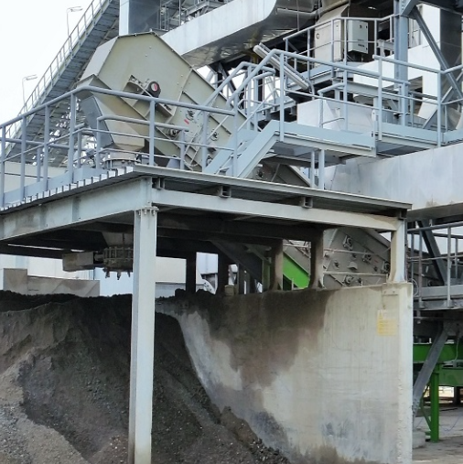
A
Système de traitement des cendres sèches dans les centrales
à biomasse .
^{MAGALDI ECOBELT® BIO}
Le système d’extraction à sec, de refroidissement et de
convoyage de MAGALDI.
Voir vidéo : https://www.magaldi.com/en/products-solutions/dry-ash-handling-system-in-biomass-plants
Le Magaldi Ecobelt® BIO est un système d'extraction à sec, de refroidissement et de convoyage des mâchefers produits par des chaudières à grille
brûlant de la biomasse tel que: bois, écorces, paille, bagasse, coques de riz, noyaux de pêches, noix de coco, cannes à sucre, coques d'amandiers,
taille de verger, marc de café…
Selon l'implantation et les contraintes de la chaudière, le même système peut également être utilisé pour acheminer les tamis de grille et les cendres
volantes des trémies situées sous les deuxième et troisième passages de la chaudière. L'Ecobelt® BIO permet d’éviter l’utilisation des systèmes de cendres humides conventionnels grâce à un processus de refroidissement « à l'air » et à la
technologie fiable Magaldi Superbelt® . Le Magaldi Superbelt® permet le transport de matériaux extrêmement chauds, poussiéreux, tranchants et abrasifs, même s'ils contiennent des particules
fines ou des grumeaux, sur de longues distances et avec de fortes pentes. Le Magaldi Superbelt® est conçu pour être complètement enfermé dans un carénage étanche en acier, adapté pour empêcher la dispersion de la
poussière dans l'environnement. Sa conception mécanique multi-liaison unique élimine tout risque de panne soudaine, évitant ainsi des arrêts imprévus
de la chaudière en garantissant son fonctionnement fiable. Le convoyeur est conçu pour optimiser le processus de refroidissement et la conversion du
carbone non brûlé.
D’autre part, une quantité importante d'énergie est récupérée et réinjectée dans la chaudière permettant d’augmenter son efficacité et sa rentabilité.
En aval, les cendres acheminées avec l’Ecobelt® BIO peuvent être libérées complètement sèches ou adaptées selon les besoins du Client.
Le Magaldi Ecobelt® BIO peut être mis en œuvre dans les nouveaux projets dès leurs conceptions mais aussi pour moderniser et optimiser des
installations existantes et cela en remplaçant les systèmes de cendres humides conventionnels par des procédés à sec.
Page 5

Slide 6
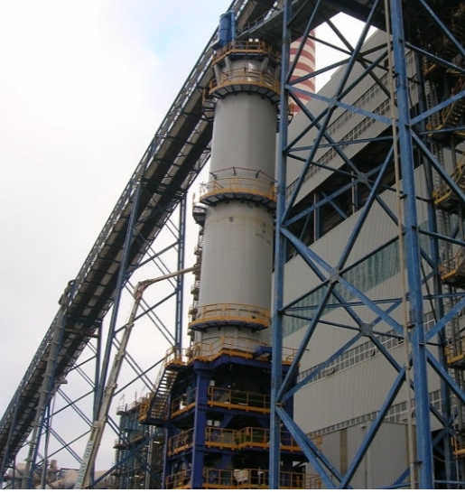
B
CONCEPTION DE SYSTÈMES DE PRÉPARATION DE BIOMASSE MAGALDI:
- ADAPTATION BIOMASSE AUX CENTRALES PCF
- Conceptions d’INSTALLATIONS NEUVES CO - COMBUTION
Une alternative à la construction de nouvelles centrales biomasse est l’adaptation des centrales et l’aménagement
de la co-combustion de la biomasse dans les grandes centrales PCF proposée par MAGALDI.
Dans cette hypothèse le système de préparation de biomasse MAGALDI peut traiter, pulvériser et injecter plusieurs types de biomasse dans une chaudière
à charbon pulvérisé (PCF). La co-combustion de biomasse dans les grandes centrales PCF est une solution efficace pour satisfaire la demande d'énergie « verte » et faire face aux
nouvelles réglementations concernant les émissions de gaz à effet de serre.
Sur la base des derniers accords environnementaux, la demande d'énergie à partir de sources renouvelables augmente pour répondre aux engagements
en matière de pollution de l'environnement et de développement durable. L'exploitation des sources d'énergie renouvelables ne nécessite pas
nécessairement la construction de nouvelles centrales. Le système de préparation de biomasse conçu par MAGALDI est basé sur la co-combustion à injection directe. La biomasse élimine les broyeurs à charbon,
permettant des taux de co-combustion élevés avec une flexibilité accrue du combustible et des impacts minimaux sur les performances et la disponibilité de
la chaudière. Il existe trois options pour la co-combustion à injection directe de la biomasse pré broyée en fonction de l'espace disponible :
l'injection directe dans le four, sans stabilisation de flamme et sans air de combustion supplémentaire ;
l'injection dans le flux de charbon pulvérisé, co-combustion de la biomasse à travers les brûleurs à charbon ;
l'installation de nouveaux brûleurs dédiés à la biomasse, associés à l'alimentation en air de combustion.
Le système MAGALDI est fourni avec tous les dispositifs d'extinction d'incendie et de protection contre les explosions conformément aux normes
internationales comme les directives européennes ATEX. Le système de préparation de la biomasse MAGALDI peut être intégré dans les chaudières PCF existantes, avec un minimum d'impact mais s'adapte
également aux chaudières à co-combustion neuves.
Page 6

Slide 7
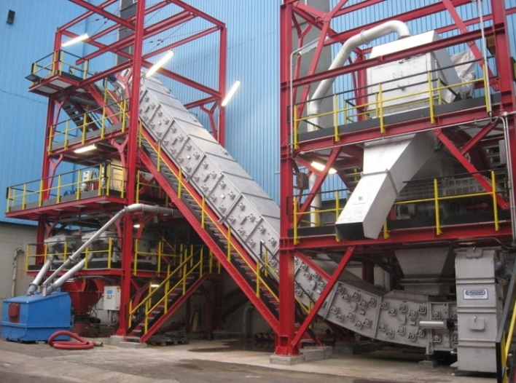
C
Convoyeur à bande mécanique en acier avec capotage
étanche à la poussière pour la manutention de matériaux
en vrac: LE MAGALDI ECOBELT®
Le Magaldi Ecobelt® est le convoyeur idéal pour la manutention de matériaux chauds, de produits chimiques agressifs et de produits lourds ou
tranchants, garantissant un fonctionnement sûr et respectueux de l'environnement. Le composant clé d'Ecobelt® est le Magaldi Superbelt® conçu complètement enfermé dans un carter étanche en acier, adapté pour empêcher
la dispersion de la poussière dans l'environnement. Un simple dispositif mécanique autonettoyant élimine les résidus fins du fond du boîtier. Le Magaldi O-chain® est un convoyeur à chaîne enfermé dans un carter indépendant, adapté autour de la section de queue Ecobelt®.
Sa fonction est de recevoir les résidus fins, évacués du fond de l'Ecobelt® par le dispositif autonettoyant, et de les recharger sur le Magaldi Superbelt® . Le Magaldi Superbelt®, dont la bande en acier est utilisée avec succès pour transporter des matériaux difficiles dans les industries nécessitant de grandes
Performances et de la fiabilité est
essentielle, surmonte les problèmes fréquents rencontrés par les convoyeurs conventionnels, tels que les convoyeurs à bande en caoutchouc,
à chaîne et à plaques d'acier. Les pannes soudaines ou la nécessité de réparer les convoyeurs conventionnels peuvent souvent entraîner des pertes
de production ou des coûts d'exploitation et de maintenance élevés. Des solutions techniques sur mesure sont étudiées par le Bureau d’Etudes MAGALDI en fonction des désidératas et besoins des Clients ainsi que
ainsi que des tests expérimentaux réalisés dans son centre d'essais pour tous les types de matériaux à transporter.
Pour voir une vidéo du convoyeur Ecobelt® WA merci de cliquer sur le lien:
https://www.magaldi.com/en/products-solutions/mechanical-dust-proof-steel-belt-conveyor-for-handling-of-bulk-materia3
Page 7

Slide 8
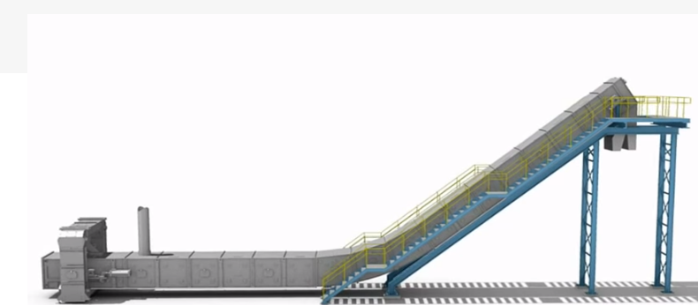
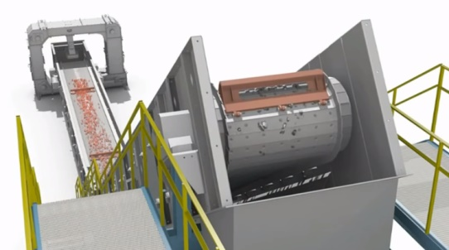
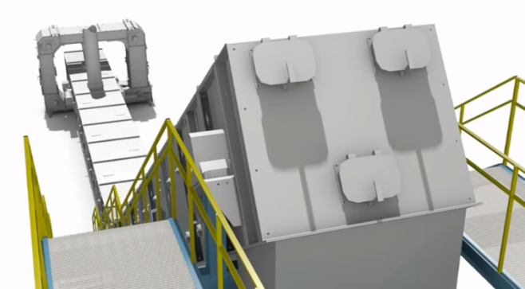
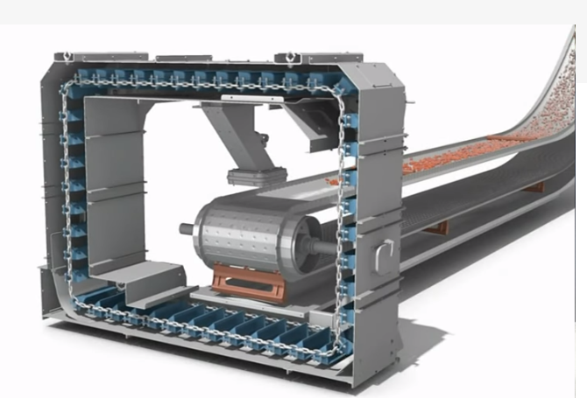
C
(Suite)
Convoyeur à bande mécanique en acier étanche à la poussière pour le convoyage de matériaux en vrac ^{ECOBELT®}
Le composant clé d'Ecobelt® est le Magaldi Superbelt® conçu
complètement enfermé dans un boîtier en acier, adapté pour
empêcher la dispersion de la poussière dans l'environnement.
Un simple dispositif mécanique autonettoyant élimine les
résidus fins du fond du boîtier.
Le Magaldi O-chain® est un convoyeur à chaîne enfermé
dans un carter indépendant, adapté autour de la section de
queue Ecobelt®. Sa fonction est de recevoir les résidus fins,
évacués du fond de l'Ecobelt® par le dispositif autonettoyant,
et de les recharger sur le Magaldi Superbelt® .
Page 8

Slide 9
3.Acierie: La technologie SUPERBELT ®
Convoyage de ferrailles
lourdes
MAGALDI SUPERBELT® HD
Un convoyeur à bande en
acier Magaldi Superbelt®
conçu pour résister aux
impacts et aux chocs
importants.
Convoyage de la ferraille
depuis la machine
de découpe
MAGALDI SUPERBELT®
Un convoyeur à bande en
acier très fiable conçu pour
résister aux chocs violents,
aux charges de choc et à l'usure.
Transport de balances
à chaud
MAGALDI SUPERBELT®
Un convoyeur à bande en acier
très fiable conçu pour résister
aux chocs violents, aux charges
de choc et à l'usure.
Convoyage d'aggloméré à
chaud
MAGALDI ECOBELT®
Un convoyeur à bande en acier étanche à la poussière pour le transport d'aggloméré à chaud
dans des conditions difficiles.
MAGALDI conçoit et fournit des bandes transporteuses en acier pour le transport fiable de matériaux extrêmement chauds, poussiéreux, tranchants, abrasifs, contenant également des fines ou des grumeaux, sur de longues distances et avec de fortes inclinaisons. Les applications typiques dans l'industrie sidérurgique sont : le transport DRI à chaud, le transport de frittage à chaud, la manutention de ferraille et le chargement des fours..
Page 9

Slide 10
Aciérie (Suite)
Alimentation DRI chaude
ECOBELT® DRI
Convoyeur à bande en acier
pour la manipulation de
matériaux en vrac très
chauds et réactifs, comme
le fer à réduction directe (DRI)
Chaîne de déversement
MAGALDI SPILL-CHAÎNE
MAGALDI propose une solution
pour éliminer la dispersion
poussière/matériau, en évitant
la pollution de l'environnement
et en réduisant les coûts
d'exploitation.
Systèmes de nettoyage
SYSTÈMES DE NETTOYAGE
ARGONICS
Les systèmes de nettoyage
Argonics sont la meilleure
option pour nettoyer les
bandes en caoutchouc
manipulant des matériaux fins,
poussiéreux et granuleux.
Chargeur de bande de
pesée
DOSEUR PESANT MAGALDI
Chargeur de bande de pesée
fiable pour les matériaux
chauds et abrasifs.
Page 10

Slide 11
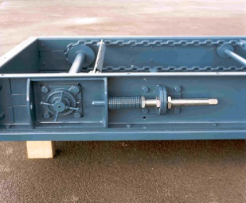
4.Fonderie: Dans l'industrie de la fonderie, le convoyeur MAGALDI Superbelt ® est synonyme
de fiabilité dans la manipulation des pièces moulées et du sable, garantissant une productivité accrue de l'usine.
Refroidissement de coulée
MCC® - REFROIDISSEUR
DE COULÉE MAGALDI
Le MCC® - Magaldi Casting
Cooler est le résultat de
l'expérience de MAGALDI
acquise dans les procédés
de refroidissement
thermodynamiques.
Coulée Convoyage
MAGALDI SUPERBELT® P
Le convoyeur Magaldi
Superbelt®, entièrement
constitué de bandes en
acier, est la solution idéale
pour le convoyage des
pièces moulées.
Dégagement et tri
MAGALDI SUPERBELT®
Le convoyeur Magaldi
Superbelt®, entièrement
constitué de tapis en
acier, est la solution idéale
pour les activités de
dégrillage et de tri.
Transport de sable chaud
MAGALDI ECOBELT®
Le convoyeur Magaldi
Superbelt®, entièrement
constitué de tapis en acier,
est la solution idéale pour
le sable chaud de fonderie.
Refroidissement de coulée
MCC® - REFROIDISSEUR
DE COULÉE MAGALDI
Le MCC® - Magaldi Casting
Cooler est le résultat de
l'expérience de MAGALDI
acquise dans les procédés
de refroidissement
thermodynamiques
Chargement et décharge-
ment de grenaillage
MAGALDI SUPERBELT®
Ce convoyeur entièrement constitué de tapis en acier,
est la solution idéale pour le chargement et déchargement du grenaillage.
Alimentation du concasseur Sprue
MAGALDI SUPERBELT®
Le convoyeur Superbelt®, entièrement constitué de
bacs en acier, est la solution idéale pour l'alimentation
des broyeurs.
Convoyage de décharge de moules
MAGALDI SUPERBELT®
Le convoyeur entièrement constitué de bande en acier, est la solution idéale pour le convoyage des évacuations
des moules.
Alimentation du four
MAGALDI SUPERBELT®P
Le convoyeur Magaldi Superbelt®, entièrement constitué de plateaux en
acier, est la solution idéale pour le chargement des
fours.
01 43 32 59 36
Page 11

Slide 12
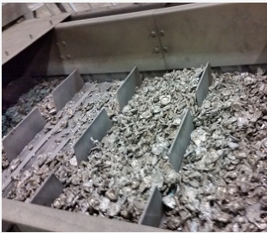
5.Fonderie (AL): L'intérêt croissant des fonderies d'aluminium pour les technologies
de refroidissement MAGALDI a mené avec succès la recherche et au développements de solutions dédiées.
Refroidissement de coulée
MCC® - REFROIDISSEUR DE
COULÉE MAGALDI est le
résultat de l'expérience de
MAGALDI acquise dans les
procédés de refroidissement
thermodynamique.
Chargeur de bande de pesée
MANGEOIRE MAGALDI
Chargeur de bande de pesée
fiable pour les matériaux
chauds et abrasifs.
Convoyage de ferraille
d'aluminium
MAGALDI SUPERBELT®
Un convoyeur à bande en
acier Superbelt® conçu pour
résister aux impacts et
chocs importants.
Convoyeur à bande
mécanique en acier
anti-poussière pour la
manutention de matériaux
en vrac
ECOBELT®
La fusion secondaire de l'aluminium est le processus de recyclage des déchets en aluminium qui peuvent être utilisés et recyclés sans fin dans un véritable processus d’économie circulaire. L'adoption accrue de l'aluminium recyclé dans la fabrication a créé des avantages économiques et environnementaux importants pour l'industrie et les consommateurs. Actuellement plus de 90 % de l'aluminium utilisé dans les applications automobiles et des autres constructions est recyclé et cette tendance est également en croissance constante dans d'autres secteurs industriels en raison des avantages qu'il procure.
En fait, la production d'aluminium secondaire nécessite non seulement moins d'énergie (le recyclage de la ferraille d'aluminium représente seulement 5 % de l'énergie utilisée pour fabriquer de l'aluminium neuf), mais elle réduit également les déchets d'enfouissement et les émissions de gaz à effet de serre. Une fois collectés et triés, les déchets résiduels d'aluminium destinés au recyclage sont décapés (généralement à l'aide d'un four rotatif) pour éliminer les revêtements et les contaminants appliqués sur les produits en aluminium, a environ 500 °C, puis sont acheminés vers le four de recyclage et transformés en aluminium fondu pour être ensuite coulés en lingots ou en billettes prêts à être transformés ensuite en nouveaux produits en aluminium. MAGALDI a développé et fabriqué un système de transport nommé Ecobelt® pour transporter les déchets du décapage vers la fusion.
Le système Ecobelt® est capable de traiter les déchets recyclés chauds de manière fiable tout en garantissant une sécurité accrue de l'usine et une meilleure capacité de traitement.De plus, étant complètement enfermé dans une enveloppe en acier, le système Ecobelt® permet de bénéficier de la chute de température la plus faible et de ce fait de réutiliser l'énergie thermique émanant du processus de décapage.
.
6.Fonderie d'aluminium
secondaire
Convoyage de déchiquetage
à chaud
MAGALDI ECOBELT®
Page 12

Slide 13
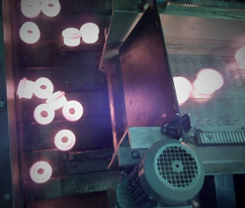
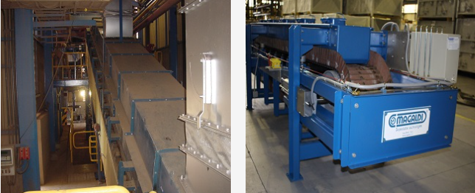
Convoyage forgé
MAGALDI SUPERBELT®
Convoyeur à bande en acier pour la manutention de matériaux chauds. et.
7.Usines de forgeage
Le Magaldi Superbelt ® permet de convoyer des matériaux extrêmement chauds, poussiéreux, pointus, abrasifs, ainsi que des matériaux contenant des fines ou des grumeaux, sur de longues distances et avec de fortes inclinaisons. Par conséquent, le Superbelt ® est en mesure de servir les technologies innovantes modernes en tant que convoyeur fiable adapté à la manipulation de pièces forgées à chaud provenant de presses automatiques et de lignes d'alimentation et de déchargement de machines de recuit de processus et de grenailleuses. Les températures élevées et les problèmes de déchirure sont traités grâce à la méthode brevetée du système de bande acier du Superbelt qui laisse tous les éléments libres de se dilater dans n'importe quelle direction sans déformation permanente. L'usure est négligeable, car le matériau est transporté lentement et sans mouvement relatif contre les pièces en acier. La consommation d'énergie pour le transport et le bruit sont réduits à des niveaux minimaux.
8.Usines de traitement des minéraux
Convoyage d'aggloméré à chaud
MAGALDI ECOBELT®
Un convoyeur à bande en acier très fiable conçu pour résister aux chocs violents, aux charges, chocs et à l'usure.
Chargeur de bande de
Pesée
DOSEUR PESANT MAGALDI
Propose le chargeur de bande de pesée fiable pour les matériaux chauds et abrasifs.
Lors du traitement de minéraux tels que le cuivre, le minerai de fer, le niobium,
le plomb …, il est nécessaire de manipuler avec précaution ces matériaux précieux
très chauds, abrasifs et fins dans un environnement très difficile. Forte d'une longue expérience dans la fourniture de solutions fiables à certains
des plus grands opérateurs de traitement de minerais au monde, MAGALDI est
également spécialisée dans la conception de convoyeurs pour le transport
d'agglomérés à chaud basés sur la technologie éprouvée Magaldi Superbelt ®
Page 13

Slide 14
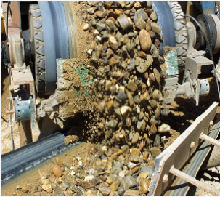
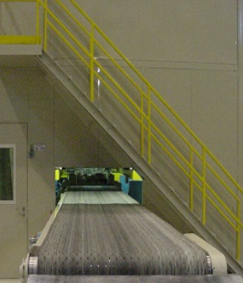
9.Cimenteries
Convoyage de clinker chaud
MAGALDI SUPERBELT®
Le convoyeur Magaldi Superbelt® est la solution idéale pour une manutention fiable du clinker.
Chargeur de bande de pesée
DOSEUR PESANT MAGALDI
Chargeur de bande de pesée fiable pour les matériaux chauds et abrasifs.
Convoyeur à bande mécanique en acier anti-poussière pour la manutention de matériaux en vrac
ECOBELT®
ECOBELT®
Chaîne de déversement
MAGALDI SPILL-CHAÎNE
solution pour éliminer la dispersion poussière/matériau, en évitant la pollution de l'environnement et en réduisant les coûts. d'exploitation.
MAGALDI répond bien à la demande des industries cimentières pour des pratiques fiables et durables dans le transport et le stockage de
matériaux en vrac, chauds et abrasifs, garantissant des opérations sûres et respectueuses de l'environnement. En partenariat avec Kawasaki Heavy Industries, MAGALDI peut également fournir des systèmes de récupération de chaleur perdue et de
gazéification des déchets urbains pour les industries cimentières.
Systèmes de nettoyage
ARGONICS
Les systèmes de nettoyage Argonics sont la meilleure option pour nettoyer les bandes en caoutchouc manipulant des matériaux fins, poussiéreux et granuleux.
Ceinture en cuir de buffle Magaldi
Le Magaldi Supercinghia, meilleure solution pour le transport de tôles d'acier.
10.Usines d'emboutissage
Dans les années 70, MAGALDI a développé une ceinture en cuir de buffle
exclusie pour les usines d'emboutissage automobile, capable d'éviter tout dommage possible aux emboutis finis, avant les activités d'assemblage et de peinture. Breveté dans les années 40, le Magaldi Supercinghia offre une
résistance à la coupe plus élevée par rapport aux convoyeurs
à bande en caoutchouc et en tissu conventionnels, ayant une surface lisse
formée par de simples bandes de cuir de buffle chromo-traité. Le Supercinghia a une durée de vie prévue bien plus longue que tout autre convoyeur conventionnel, garantissant un fonctionnement de près de 10 ans et évitant les arrêts imprévisibles de la chaîne de production.
Page 14

Slide 15
11. Centrales au charbon
La technologie MAC ®
Manipulation des cendres résiduelles sèches dans les centrales électriques PCF
MAC® - REFROIDISSEUR DE CENDRES MAGALDI
Le MAC® est un système unique d'extraction à sec, de refroidissement par air et de traitement mécanique des mâchefers de chaudières à charbon pulvérisé.
Recyclage des mâchefers secs dans les centrales électriques PCF
MAR® - MAGALDI RECYCLAGE DES CENDRES
Le MAR® est une amélioration du système MAC® pour l'extraction, le refroidissement et la manipulation « à sec » des mâchefers.
Postcombustion des cendres résiduelles à haut UBC
MAP® - POSTCOMBUSTEUR À CENDRES MAGALDI
La post-combustion MAP® MAGALDI Ash est un développement du système MAC® pour extraire, transporter et refroidir les mâchefers.
Manipulation des cendres résiduelles sèches dans les centrales électriques PCF brûlant du charbon à haute teneur en cendres
SUPERMAC® - REFROIDISSEUR DE CENDRES SUPER MAGALDI
CENTRALES THERMIQUES AU CHARBON
Les technologies MAGALDI transportent et manipulent mécaniquement les cendres résiduelles et volantes de manière sèche, offrant le plus haut niveau de fiabilité et de sécurité, améliorant l'efficacité globale de l'usine et réduisant l'impact environnemental de l'industrie de la production d'énergie à partir de combustibles solides.
Page 15

Slide 16
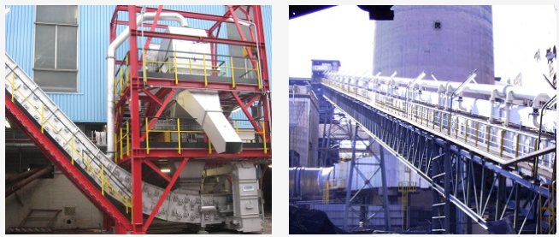
Centrales au charbon (Suite)
Manipulation des cendres résiduelles sèches dans les centrales électriques PCF
MAC® - REFROIDISSEUR DE CENDRES MAGALDI (MAC®) est un système unique d'extraction
à sec, de refroidissement par
air et de traitement mécanique des mâchefers de chaudières à charbon pulvérisé.
Convoyeur à bande en acier anti-poussière pour la manipulation
de cendres volantes sèches
ECOBELT® FA
Le Magaldi Ecobelt® FA est un convoyeur mécanique conçu pour la manutention des
cendres volantes collectées par les trémies situées le long des gaines de fumées.
Traitement des rejets par broyeur à sec dans les centrales électriques PCF
MRS® - MAGALDI MILL REJECTS SYSTEM (MRS) est un nouveau concept de procédé pour traiter mécaniquement, de manière sèche, les rejets des broyeurs à charbon et les cendres volantes par les trémies situées le long du parcours des fumées.
Convoyeur à bande en acier anti-poussière pour la manipulation
de cendres volantes sèches
ECOBELT® FA
Le Magaldi Ecobelt® FA est un convoyeur mécanique conçu
pour la manutention des cendres volantes par les trémies situées
le long du parcours des fumées.
Convoyeur à bande mécanique
en acier anti-poussière pour la
manutention de matériaux en
vrac ECOBELT®
Convoyeur de dynamique de flux
FDC - FLOW DYNAMICS
CONVEYOR - LICENCE DE
KAWASAKI
Page 17

Slide 17
12.Production et Stockage d'Energie
selon MAGALDI
https://www.youtube.com/watch?v=cT3vFKr4OUY et https://www.magaldigreenenergy.com/en
Énergie solaire concentrée
STEM® - SOLAIRE THERMO-ÉLECTRIQUE MAGALDI
La technologie STEM® est basée sur des unités modulaires qui peuvent être combinées entre elles pour réaliser différentes configurations d’ installations. (lire Page 3)
Système de stockage d'énergie
La technologie STEM® RES est basée sur des unités modulaires qui peuvent être combinées entre elles pour réaliser différentes configurations d’installations.
Photovoltaïque & Stockage
MAGALDI détient une grande expérience dans le secteur de la production d'énergie solaire à concentration, photovoltaïque et son stockage.
Des systèmes photovoltaïques de 12 MWe sont déjà en exploitation.
Page 18

Slide 18
L’ Énergie Solaire concentrée selon
STEM® - Solaire Thermo-Électrique Magaldi
Il faut d'abord rappeler que l’énergie rayonnée par le soleil, en une seconde, suffit à couvrir nos besoins énergétiques pendant un demi-milliard
d'années! Source inépuisable d’énergie pour les humains!
A cet égard MAGALDI vous présente le STEM®-CSP (Concentrated Solar Power) sa technologie innovante de stockage d'énergie thermique
Qui est capable de jouer un rôle de premier plan dans la dé carbonisation mondiale.
Le Solar Thermo Electric Magaldi (STEM®) représente une véritable rupture technologique dans le secteur de l'Énergie Solaire à Concentration s’agissant d’un système simple et entièrement vert.
Un module STEM®-CSP MAGALDI est composé de : - champ d'héliostats ;
- réflecteur secondaire ;
- récepteur solaire intégré ;
- système d'air fluidisé;
- système d'automatisation et de contrôle.
Principe de fonctionnement du STEM®-CSP : Le rayonnement solaire est capté par des héliostats et concentré sur un réflecteur secondaire,
qui le dirige vers un récepteur solaire central contenant un lit fluidisé de sable, contenant les échangeurs de chaleur pour la génération de
vapeur surchauffée.
Le lit fluidisé de particules solides, est directement irradié par les rayons solaires.
Dans sa configuration de base un seul module de STEM®-CSP, avec 1000 tonnes de sable, permet de stocker jusqu'à 80 MWh d'énergie
thermique entre 620 et 350 °C.
Pour plus de détails concernant l’activité Magaldi Energie merci de cliquer sur les liens suivants:
Énergie solaire concentrée et Système de stockage d'énergie
https://www.youtube.com/watch?v=cT3vFKr4OUY et https://www.youtube.com/watch?v=00-IAhwoHIk
https://www.magaldi.com/en/products-solutions/csp-concentrating-solar-power
Page 19

